Slide 1
Čipová sada
Petr Františ

Slide 2
Úvod
Čipová sada (chipset) je hlavní logický integrovaný obvod základní desky. Jeho úkolem je řídit komunikaci mezi procesorem a ostatními zařízeními a obvody.
V obvodech čipové sady jsou integrovány řadiče těchto zařízení, které řídí jejich činnost pomocí řídících signálů, jež se přenášejí po sběrnici.
Dále jsou zde adaptéry pro propojení různých sběrnic mezi sebou. Obvody čipové sady řídí činnost např. operační paměti, jednotlivých rozhraní atd.

Slide 3
Úvod
Sběrnice jsou uspořádány hierarchicky, tedy pomalejší sběrnice je zapojena do rychlejší
Každé zařízení v systému je připojeno k jedné z těchto sběrnic
čipová sada vykonává funkci mostů mezi sběrnicemi.

Slide 4
Úvod
Čipová sada má v maximální míře podporovat výkon procesoru a dalších komponent počítače, proto pro každou novou architekturu procesoru vzniká nová čipová sada.
Od čipové sady se odvíjí také většina základních parametrů základní desky, např. typ a rychlosti procesoru, typ operační paměti, rozhraní či sběrnice pro rozšiřující karty atd.

Slide 5
Základní architektury
architektura mostů – severní / jižní most (angl. north / south bridge)
architektura rozbočovačů (Hub)

Slide 6
Architektury mostů
Čipová sada je rozdělena do dvou samostatných čipů, které jsou oba součástí základní desky počítače

Slide 7
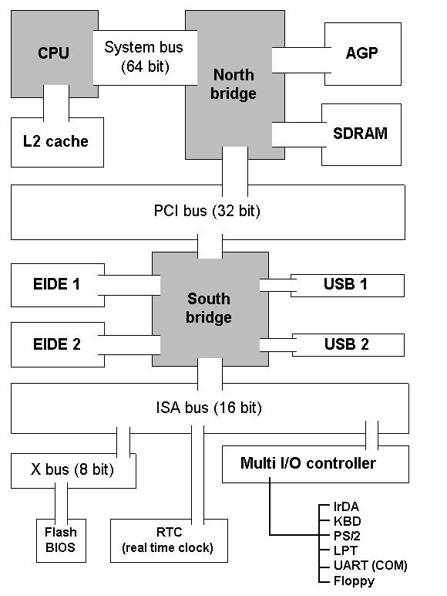

Slide 8
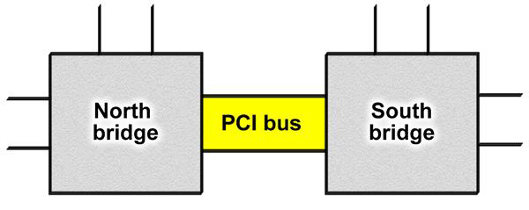
North bridge
Zajišťuje komunikaci mezi procesorem, operační pamětí (obsahuje řadič operační paměti) a grafickým rozhraním (AGP). Zároveň umožňuje spojení procesoru s jižním mostem pomocí 32 bitové PCI sběrnice

Slide 9
North bridge
Na PCI sběrnici bývá připojen síťový adaptér pro připojení k lokální datové síti (LAN), popřípadě jsou zde vyvedeny sloty pro přídavné karty.
Sběrnice mezi procesorem a severním mostem je FSB (Front Side Bus) a je obousměrná. Šířka FSB je 64 bitů (8 Bajtů). Od základní frekvence této sběrnice se odvíjí mimo jiné taktovací frekvence procesoru, operační paměti, sběrnice grafického rozhraní atd.

Slide 10
North bridge
Jedná-li se o víceprocesorový systém, sdílejí procesory tuto obousměrnou sběrnici pro komunikaci se severním mostem, což může mít za následek snížení přenosové rychlosti pro jednotlivé procesory. Zároveň tyto procesory nemohou komunikovat přímo mezi sebou (nejsou pomocí FSB přímo propojeni).

Slide 11
South bridge
Zajišťuje komunikaci s periferními zařízeními. Obsahuje řadič USB rozhraní, rozhraní pevného disku (ATA) a tzv. obvod Super I/O (resp. Multi I/O).

Slide 12
South bridge
Super I/O obvod v sobě integruje řadiče ostatních zařízení, např. řadič disketové mechaniky, sériového (RS-232) a paralelního (LPT) rozhraní, PS/2 rozhraní atd. Propojuje PCI sběrnici mezi severním a jižním mostem s pomalejší ISA sběrnicí pro přídavné karty. Na jižní most je připojen také paměťový obvod obsahující BIOS.

Slide 13
Architektury HUBů
Architektura čipových sad postavených na tzv. rozbočovačích je podobná architektuře mostů.
Severní most je zde nahrazen obvodem MCH (Memory Controller Hub), který propojuje procesorovou sběrnici se sběrnicí operační paměti (obsahuje řadič operační paměti) a sběrnicí grafického rozhraní AGP nebo PCI Express ×16.

Slide 14
Architektury HUBů
MCH může podporovat připojení více grafických karet (pouze sběrnicový standard PCI Express) a vícekanálový paměťový řadič, případně má integrovaný grafický adaptér (obvod GMCH).
Jižní most je nahrazen obvodem ICH (I/O Controller Hub) umožňující připojení periferních zařízení a přídavných karet přes systémové sběrnice (USB, PCI, PCI Express atd.).

Slide 15
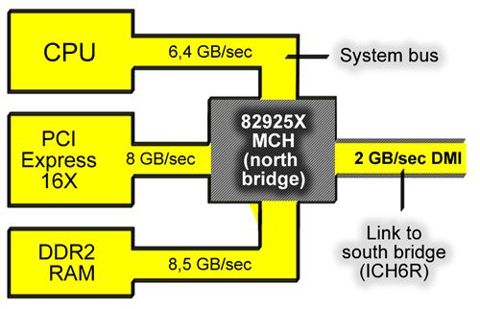
Architektury HUBů

Slide 16
Architektury HUBů
Oba obvody jsou vzájemně propojeny speciální rychlou sběrnicí DMI (Direct Media Interface) o datové propustnosti až 2 GB/s. Procesory AMD používají podobnou sběrnici nazvanou Hyper Transport.

Slide 17
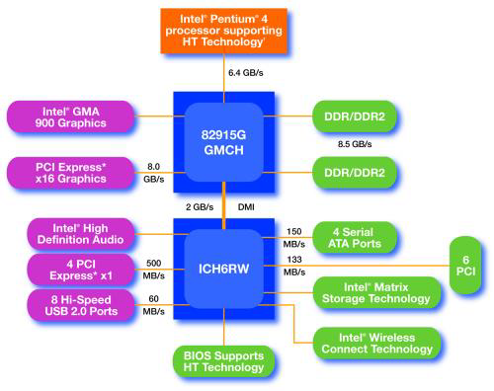

Slide 18
Čipové sady s integrovaným řadičem operační paměti v procesoru
Pro obvod MCH (severní most) se používá nové označení IOH (Input/Output Hub), označení obvodu ICH (jižní most) se nemění. Řadič operační paměti již není integrován v severním mostu (IOH) na základní desce, ale je přímo součástí struktury procesoru. Obvod IOH tedy obsahuje adaptér sběrnice PCI Express ×16 pro připojení především grafických karet a s procesorem komunikuje přes vysokorychlostní procesorovou sběrnici QPI (náhrada procesorové sběrnice FSB).

Slide 19
Čipové sady s integrovaným řadičem operační paměti v procesoru
K IOH je pomocí pomalejší sběrnice DMI s datovou propustností 2 GB/s připojen obvod ICH, který obsluhuje řadiče disků (PATA, SATA, RAID), řadič USB rozhraní, adaptér sběrnic PCI a PCI Express pro rozšiřující karty, síťové adaptéry, zvukový adaptér, atd. Je zde připojen také obvod obsahující BIOS.

Slide 20
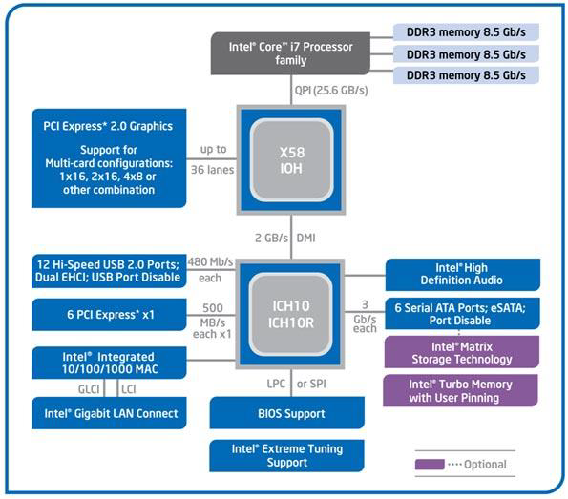

Slide 21
Čipové sady s integrovaným řadičem operační paměti v procesoru
Řadič operační paměti umístěný přímo v procesoru je od procesorových jader vzdálen řádově několik milimetrů, nikoliv centimetrů, jak je tomu u předchozí architektury čipové sady. Menší vzdálenost znamená menší zpoždění, možné vyšší rychlosti (vyšší taktovací kmitočet paměťové sběrnice) a větší odolnost proti chybám při přenosu dat.
Řadič pracuje na vyšší frekvenci. Je vyráběn stejnou technologií jako procesor. S rychlostí procesoru roste i rychlost řadiče.

Slide 22
Čipové sady s integrovaným řadičem operační paměti v procesoru
Zlepšuje se kompatibilita a tím i spolehlivost, protože nezávisle na použité čipové sadě na základní desce zůstává řadič pamětí stejný pro daný procesor.
Často poměrně energeticky náročný řadič paměti je chlazen společně s procesorem.
U víceprocesorových systémů (především servery), má každý procesor vlastní paměťový prostor (viz obrázek dále), což nebrzdí komunikaci procesorů s operační pamětí, jako je tomu v případě použití společné obousměrné procesorové sběrnice FSB u starších čipových sad.
Nevýhodou je zvýšení ztrátového tepla vyzářeného procesorem.

Slide 23
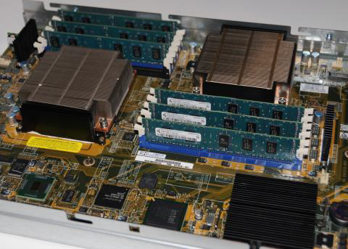

Slide 24
Procesorová sběrnice QPI
Procesor s čipovou sadou komunikuje pomocí rychlé sběrnice QPI (QuickPath Interconnect). QPI však zajišťuje nejen komunikaci procesoru s čipovou sadou (náhrada stávající sběrnice FSB), ale u víceprocesorových systémů umožňuje vzájemnou přímou komunikaci jednotlivých procesorů (např. serverové procesory Xeon).

Slide 25
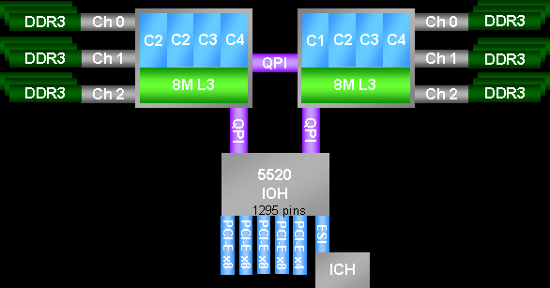
Procesorová sběrnice QPI

Slide 26
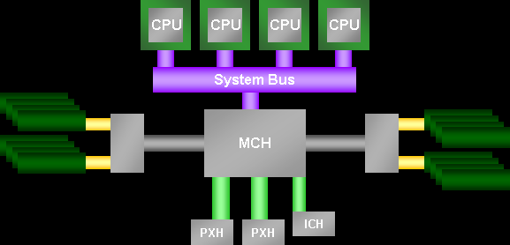
Procesorová sběrnice FSB
Po sběrnici FSB se data přenášela obousměrně jak z/do operační paměti, tak k periferiím. U víceprocesorových systémů navíc jednotlivé procesory sdílí sběrnici FSB při vzájemné komunikaci

Slide 27
Procesorová sběrnice QPI
U QPI sběrnice je celková kapacita (propustnost) sběrnice k dispozici pouze pro periferie. Moduly operační paměti jsou řízeny řadičem integrovaným v procesoru, nezatěžují tedy QPI.

Slide 28
Čipové sady s plně integrovaným IOH (severním mostem) v procesoru
Současné výkonné, vícejádrové procesory architektury CORE (i3, i5, i7) mají ve své struktuře integrován celý severní most (IOH), tedy nejen řadič operační paměti, ale také adaptér grafické sběrnice PCI Express ×16.

Slide 29
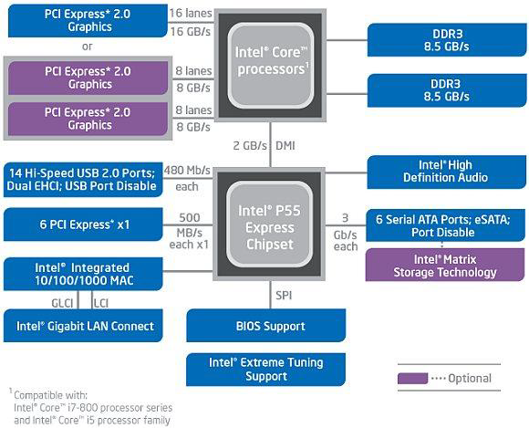

Slide 30
Čipové sady s plně integrovaným IOH (severním mostem) v procesoru
Základní deska je pak osazena pouze jedním obvodem čipové sady, označovaným jako PCH (Platform Controller Hub). Tento obvod je s procesorem spojen sběrnicí DMI, neboli sběrnicí, kterou bývá u předchozích verzí čipových sad spojen severní a jižní most. Obvod PCH vykonává v podstatě funkci jižního mostu. Procesor pak zastává veškerou funkci severního mostu: komunikaci s grafickou kartou přes sběrnici PCI Express ×16, komunikaci s operační pamětí a komunikaci s obvodem PCH.

Slide 31
Čipové sady s plně integrovaným IOH (severním mostem) v procesoru
V současné době je obvod IOH (severní most) přímo integrován do struktury procesoru (obvody procesoru a IOH jsou součástí jednoho polovodičového čipu), včetně integrace grafického procesoru (GPU).

Slide 32
Čipové sady s plně integrovaným IOH (severním mostem) v procesoru
Kromě sběrnice DMI, obsahuje navíc vyhrazenou sběrnici FDI (Flexible Display Interconnect) propojující grafický procesor integrovaný v hlavním procesoru s obrazovým rozhraním v čipové sadě. Zde dochází k úpravě obrazových dat a vytvoření videosignálu pro příslušný výstup (analogový VGA, DVI, HDMI, DisplayPort).

Slide 33
